Slide 1
“车均衡”
——基于客户数据、算法和空间模型的车位精细定价工具
——地库规划方案价值比较工具
李谦 2024.1

Slide 2
问题1：卖车位难。在价格和去化率之间怎样寻找合理的平衡定价方案，能让客户认为车位之间的价格梯度合理，同时也能实现最大的销售额？
截至2024年一季度，区域车位库存约8万个，车储存量货值约68亿，年出售车位目标约3万个，金额约16亿。
全行业车位库存在万亿数量级。
价格梯度设置不合理导致的去化不均衡比较常见。
Notes:
现在房子不好卖，但是车位更难。怎样定一个公平而合理的价格，能满足客户的车位需求，同时也能实现最大化的销售额？
【车位销售中的常见场景】

Slide 3
问题2：在规划阶段，如何优化平面布局，使车位总体价值最大、最匹配客户的支付力和空间分布？
应该在洋房区域多布置车位？还是应该高层区域多布置？一方面洋房区客户数量少、高层多，另一方面有时洋房区客户买车位积极性高，高层区可能客户支付力弱，偏向园区外路面停车。需要做更定量的分析。地面车位或者停车桥布置也影响供需关系，地面停车场和停车桥一侧的地库去化受到挤压。
街头车位充足导致局部车位出售难，停车桥一侧停车位供应过大，应该减少布置。
Notes:
现在房子不好卖，但是车位更难。怎样定一个公平而合理的价格，能满足客户的车位需求，同时也能实现最大化的销售额？
【车位销售中的常见场景】

Slide 4
问题3：分期交付的项目，客户也是分批购车位。怎样给各个楼栋的客户分区预留车位？
释放车位不合理可能导致对一部分客户高价值车位被其他客户低价购买。
Notes:
现在房子不好卖，但是车位更难。怎样定一个公平而合理的价格，能满足客户的车位需求，同时也能实现最大化的销售额？
【车位销售中的常见场景】

Slide 5
现象：
在保价格和保流速之间举棋不定：
价格决策难度较高；对颗粒度要求高；
低价割肉：
为保去化率而降价，造成卖的越多亏损越多：3万一个整售掉100%，不如6万一个卖掉51%。
争夺车位：
客户摇号争抢稀缺车位、甚至走关系抢车位的情况，说明部分车位可能定价偏低。
过程逐步降价：
丧失客户信心，进入恶性循环。

Slide 6
分析：
客户差异：
高端和低端项目的客户支付力不同，
同一项目中不同产品的客户支付力不同，
即使同类户型的客户，也存在收入差异、用车需求和行为模式差异。
每个车位对每个客户的价值都不同。
客户和车位是多选多的关系，每个车位对同一客户的价值都不同。
有数据和经验支持，但是缺乏工具进行量化分析：
团队在操作中积累了大量经验，但是量化定价的考虑因素很多，涉及的变量造成手工计算过于繁琐。
工具和实际数据、经验之间互相补充和印证。

Slide 7
解决方案：
客户模型：
在前期，开盘之前，没有直接客户信息，需要基于统计规律，模拟客户集合。
销售中，基于真实客户信息，对客户模型进行
竞购博弈过程模拟：
自动线性优化价格方案；
模拟客户行为，为每一个客户做具体的算计；
多轮模拟，多方博弈。
可以设置多目标（销售额、利润率、去化率），产生符合经营目标的定价方案。
直观的显示
直观的图形显示，便于操盘人的理解和操作。

Slide 8
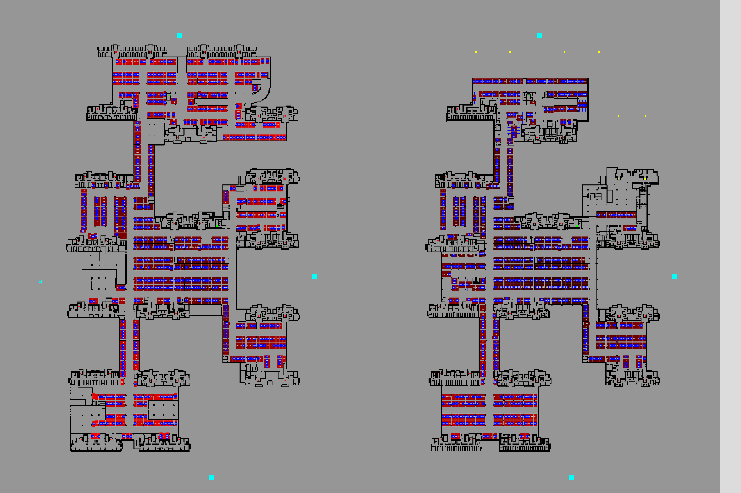
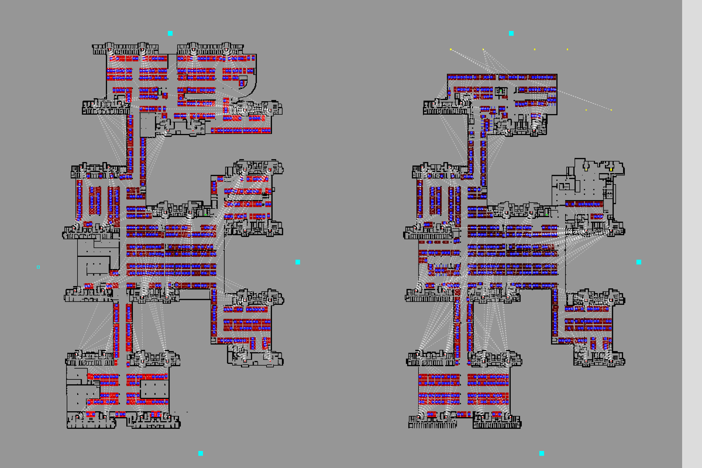
对现有项目的模拟，确定各个区域的供求关系和定价策略
B1
价格高
B2
价格低
该区域户数较少车位较多，定价适当降低
B2车位稀缺区域局部定价可以超过B1
户数较多车位较少的区域，供求相对平衡，定价可略微调高

Slide 9
楼栋分区
通过模拟，可以很好的判断每个楼栋对应的合理销售分区。距离逻辑之外，也有竞争挤压存在。
B1
B2
楼栋不直通地下二层，但是有一些客户可能因为价格原因选择，经过转换梯到达

Slide 10
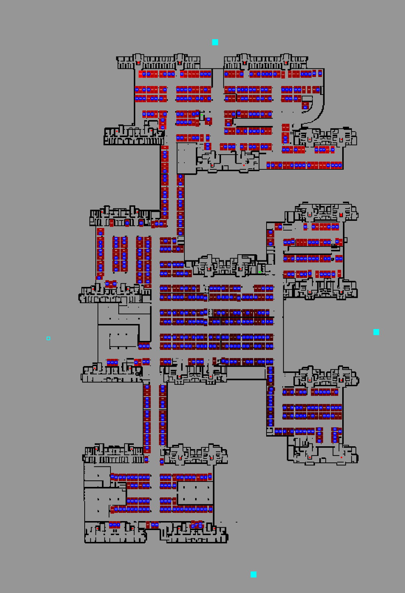
市政道路上的停车位对价格的影响
价格高
路面停车位过多影响车位定价，特定方向上道路停车位过多会非对称地影响车位定价。
价格低
南侧道路过多停车位，影响南侧车位价格实现

Slide 11
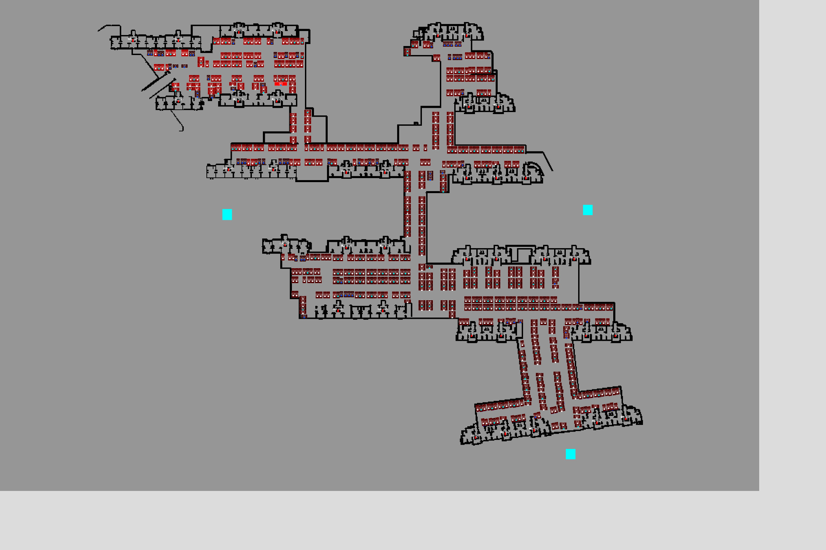
高低档分区会形成供需势差
改善区域客户对车位的价格
洋房区车位价格实现高
价格高
价格低

Slide 12
改善区域客户对车位的价格看法和首置客户的差异：
改善客户对小车位、不利车位更敏感；首置客户微型车使用比例高，可以更好的消化小车位和不利车位。
价格高
价格低

Slide 13
【模拟过程】
建模：
空间建模：
车位位置、车位尺寸类型的标注；
单元楼电梯间标注；
转换电梯位置标注；
园区人行出入口位置标注；
图纸整理：整理成AI可以接受的图纸格式，进行编码；
客户建模：通过调研结果和统计规律给每个单元的每个客户建模；
模拟：
选购多方博弈过程模拟；
分期，销控手段的模拟；出售比例要求，这些都影响定价策略；
考虑客户感受，风险管控，避免各期价格过大波动。
检查模型和项目现实匹配度，并调整参数。

Slide 14
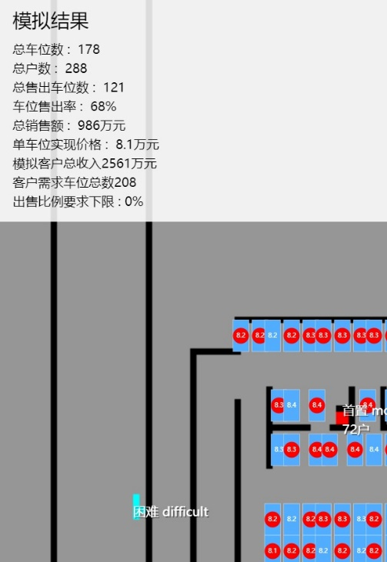
【输出内容】
不同目标下的定价策略
利润目标；
一次性现金流目标；
折中目标等。
最优定价方案；
每个车位在特定时点销售的合理价格；
销控方案：
保持供求关系正常，避免影响后续其他楼栋；
特殊车位定价：
小车位、子母车位、VIP车位等按照各自逻辑定价。

Slide 15
案例应用
车位定价、分期、模拟选车系统。能把局部的供求关系表现得很细，便宜的区域就是周边客户少车位多得地方。用雪山万科城A6做的模拟。根据客户行为。模拟结果：
总车位数 : 1460；
总户数 : 1296；
总售出车位数 : 1136；
车位去化率 : 78%
总销售额 : 12770万元；
单车位实现价格 : 11.2万元；
客户需求车位总数1257。

Slide 16
【调研事项和输入条件收集】
方案基础信息：
各单元户数，每户单价、总价；
已售出每户客户数据；
对成交客户的统计和访谈：
数据：客户基础数据，户型、房子单价、总价；
问卷：客户家庭人口、汽车数量、汽车品牌，客户需要几个车位；
处理数据，分析客户在城市人口中的相对收入位置
园区外停车供应调研：
500米内街头停车位数量、价格、交通强制水平；
街道状态的中期预期；
友商售价、社会车位租金、周边小区车位转租价格；
地段信息，重点关注入住率：
周边入住率、教育配套、商业配套完善度；
销售计划：
住宅销售计划和进度、车位销售目标、车位销控方式

Slide 17
【数据和客户车位需求的相关性分析（以雪山A6为例）】
营销对A6调研包含1115组客户问卷，其中1094组客户数据完整参与分析
客观信息收集：户型面积、成交总价、贷款形式、首付金额、月还款金额、职业、家庭人口；最具备统计样本价值，对建立前期无数据情况下的预测模型价值最大。
主观信息收集：月收入、资金储备；
直接和车位有关信息收集：通勤方式、现有车辆数、购车目的、需求车位数、开盘购买车位与否、不买车位的原因等；最直接有效。
经过整理、分析、检验，这部分数据有效性、完整性强。

Slide 18
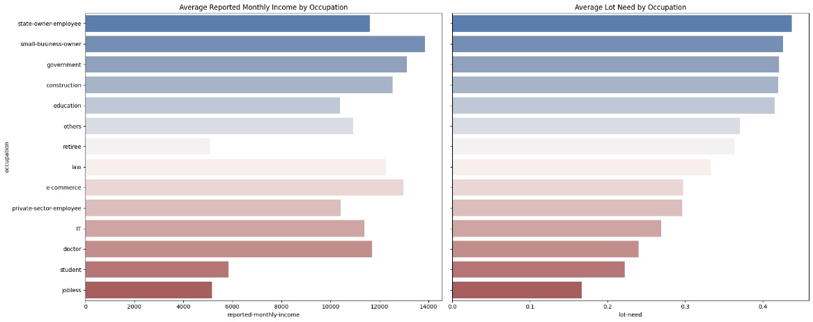
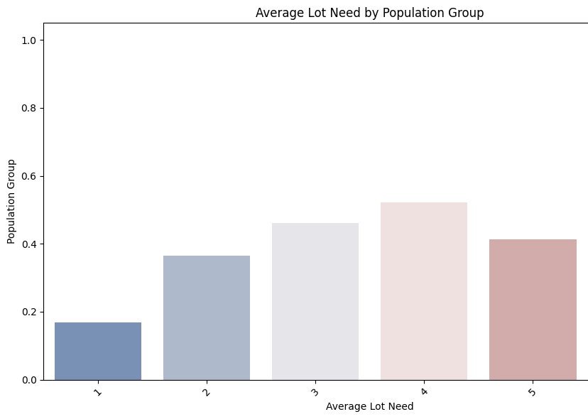
【建立统计学模型，可以根据客户的一部分特征预测车位数量需求（以雪山A6为例）】
通过分析，开盘是否购买_数值（开盘是否购买的数值表示）与意向车位数量有较高的正相关性（相关系数约为0.795），这表明开盘时的购买意向与意向车位数量之间存在较强的关联。
拥车数量与意向车位数量的相关系数为0.509，表明车位需求与拥有车辆的数量正相关。
签约总价、建筑面积和首付款与意向车位数量的相关性较低，相关系数分别为0.147、0.132和0.1，这意味着这些因素与意向车位数量的直接关系较弱。

